Slide 1
স্বাগতম

Slide 2
শিক্ষকপরিচিতি
মুহাঃ রুহুল আমিন
সহকারি মৌলভী শিক্ষক
কানুহরপুর হাজী আলী আক্কাস দাখিল মাদ্রাসা
ডাকঘরঃ- খড়িখালী
উপজেলাঃ- ঝিনাইদহ , সদর ।
জিলাঃ- ঝিনাইদহ ।
মোবাইল নং – ০১৯০৮০১৩৫০৫
জি – মেইলঃ- bdruhul1971@gamil.com

Slide 3
বাংলাদেশ ও বিশ্বপরিচয়
৬ষ্ঠ শ্রেনি
সময়- ৫০ মিনিট

Slide 4
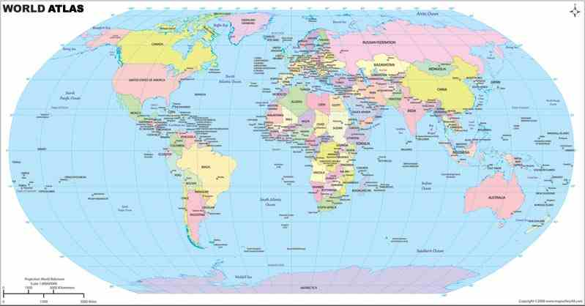
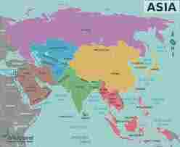
ছবিগুলি দেখি
বিশ্ব
এশিয়া মহাদেশ

Slide 5
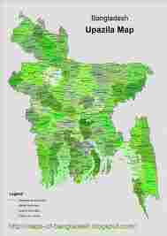
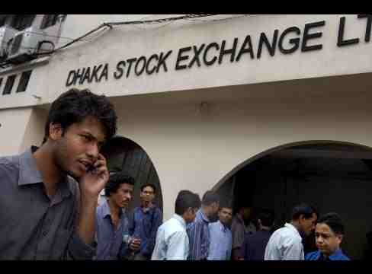
ছবি গুলি দেখি
বাংলাদেশ
ব্যবসা বানিজ্য

Slide 6
পাঠপরিচিতি
বাংলাদেশ ও আঞ্চলিক সহযোগিতা
অধ্যায়-দ্বাদশ
পাঠ- ১ হতে ৪
পৃষ্টা নং-৯৩-৯৭

Slide 7
এই পাঠ শেষে শিক্ষাথীঁরা-----
১। সহযোগিতার সংজ্ঞা দিতে পারবে।
২। আঞ্চলিক সহযোগিতা সংস্থা সমূহের নাম বলতে পারবে।
৩। সহযোগিতা সংস্থা সমুহের কার্যাবলি বর্ননা করতে পারবে।

Slide 8
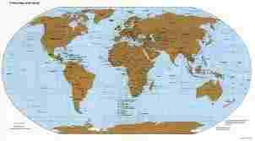
যোগাযোগ ব্যবস্থার এমন উন্নতি ঘটেছে যে, এই গ্রহকে বলা হচ্ছে বৈশ্বিক গ্রাম, ইংরেজিতে গ্লোবাল ভিলেজ।

Slide 9
ব্যবসা বানিজ্যে সব দেশকেই মুক্ত প্রতিযোগিতায় নামতে হচ্ছে। অর্থনীতির ভাষায় একে বলা হয় মুক্তবাজার অর্থনীতি বা Open Market Economy

Slide 10
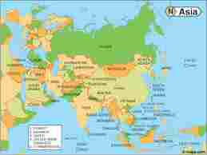
আশিয়ান
দক্ষিন-পূর্ব এশিয়ার দেশগুলো মিলে গঠন করেছ আসিয়ান (ASEAN)। সংস্থাটির পুরো নাম-এসোসিয়েশন অব সাউথ ইস্ট এশিয়ান নেশানস।

Slide 11
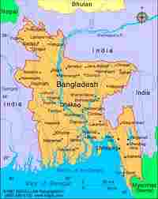
বাংলাদেশ
বাংলাদেশসহ দক্ষিন এশিয়ার দেশগুলো মিলে তৈরি করেছে সার্ক (SAARC) । পুরোনাম সাউথ এশিয়ান অ্যাসোসিয়েশান ফর রিজিওনাল কো-অপারেশান।

Slide 12
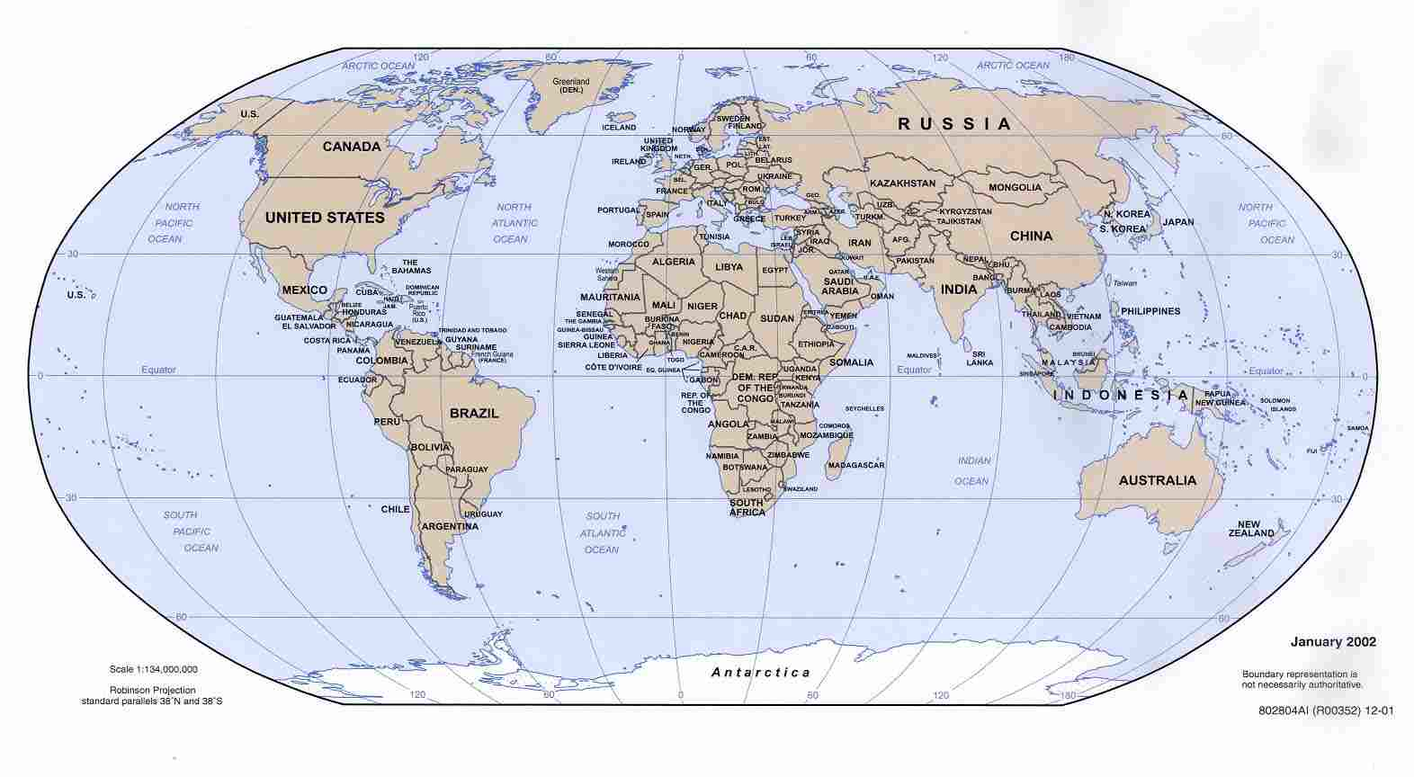
উন্নত বিশ্বের সহযোগিতা সংস্থা
ইউরোপের প্রায় সব দেশ মিলে গঠন করছে ই ইউ। ই ইউ তার নিজস্ব মুদ্রাও চালু করেছে, যার নাম ‘ইউরো।

Slide 13
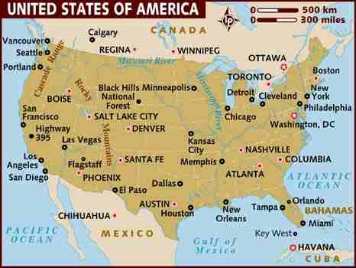
জি -৭
পৃথিবীর ধনী, শিল্পোন্নত ও প্রভাবশালী দেশগুলো মিলে গঠন করেছে ‘জি-এইট’ গ্রুপ।

Slide 14
শিল্প-বানিজ্য
তথ্য-প্রযুক্তিআ
নিরাপত্তা
জ্বালানি
সাস্হ্য ও
চিকিৎসা
পরিবহন ও
যোগাযোগ
আঞ্চলিক
সহযোগিতার
ক্ষেত্র
কৃষি
মাদক ও
চোরাচালান
প্রতিরোধ
জলবায়ু ও
পরিবেশ
উন্নয়ন
মানবসম্পদ
উন্নয়ন ও
বিনিময়
ক্রীড়া
পর্যটন
সংস্কৃতি

Slide 15
এ ছাড়াও বিশ্বব্যাপী আরো অনেক সংস্থা রয়েছে, তারমধ্যে উল্লেখযোগ্য হল-আরবলীগ, ওআইসি,
কমনওয়েলথ, ন্যাম, ওএইউ ইত্যাদি।

Slide 16
সার্ক
জি- ৭
আশিয়ান
বিশ্বের কয়েকটি সহযোগী সংস্থা
ন্যাম
ইইউ
ওআইসি

Slide 17
দলীয় কাজ
ক দল
এশিয়ার মানচিত্রে সার্কভূক্ত দেশগুলো চিহ্নিত কর ?
খ দল
আশিয়ানভূক্ত দেশগুলো কি কি ?

Slide 18
উত্তর বলি
ক ) আঞ্চলিক সহযোগীতা কাকে বলে ?
খ ) সার্কভূক্ত দেশগুলি কি কি ?

Slide 19
বাড়ির কাজ
১।পারস্পরিক সহযোগীতার মাধ্যমে সার্বিক উন্নয়ন ও নিরাপত্তা সম্ভব- বিশ্লেষণ কর?

Slide 20
ধন্যবাদ

